Slide 1
План лекції:
ЛЕКЦІЯ 4
ЕЛЕКТРОПРИВОД ВЕНТИЛЯЦІЙНИХ УСТАНОВОК
1. Загальні відомості про вентиляційні установки;
2. Класифікація вентиляторів;
3. Розрахунок вентиляційних установок;
4. Регулювання параметрів вентилятора;
5. Вибір вентилятора та електропривода до нього;
6. Комплекти обладнання для автоматичного керування вентиляційними установками;
7. Особливості автоматизованого електропривода вентиляційних установок в інших технологічних процесах.

Slide 2
Література:
Електропривод: Навч. Пос. / О.ІО. Синявський, П.І. Савченко, В.В. Савченко, Ю.М. Лавріненко, В.В. Козирський, Ю.М. Хандола, І.П. Ільїчов; За ред. О.Ю. Синявського. - К.: Аграр Медіа Груп,2013.-586 с. С. 404-514.
Електропривод сільськогосподарських машин, агрегатів та потокових ліній: Підручник / Є.Л. Жулай, Б.В. Зайцев, О.С. Марченко та ін.; Ред. Є.Л. Жулай. – К.: Вища освіта, 2001. – 288 c. С. 112-164.
Механізація та автоматизація у тваринництві і птахівництві: навч. посіб. для студ. вузів/за ред. О. С. Марченка. – К. : Урожай, 1995. – 414, [2] c. С.187-224.
Електропривод і застосування електроенергії у сільському господарстві / І.І. Мартиненко; В.Ф. Гончар; Л.П. Тищенко; І.І. Шарамок; за ред. І.І. Мартиненка; – 2-ге вид., перероб. і доп.. – К. : Урожай, 1993. – 304 c.: іл. С. 98-146.
Електрообладнання тваринницьких підприємств і автоматизація виробничих процесів у тваринництві/ В.Ф. Гончар; Л.П. Тищенко. – 2-ге вид., перероб. і доп.. – К.: Вища школа, 1988. – 287 c.: іл. С. 186-226.

Slide 3
Загальні відомості про вентиляційні установки
Вентиляція - це регулювання повітрообміну у приміщенні з ме-тою створення нормованих параметрів мікроклімату (температури, вологості, газового складу повітря, запиленості та швидкості руху повітря).
Вентиляційна установка складається із електропривода, вентиля-тора і вентиляційної мережі.
Вентиляційні установки поділяють на установки з природною тягою повітря, з механічним збудженням тяги та комбіновані.
Здебільшого застосовуються припливні і витяжні механічні системи вентиляції.
Припливні системи вентиляції з природною тягою діють за рахунок швидкісного напору, а витяжні системи - за рахунок різниці температур у середині і зовні приміщення.
У теплий період року різниця температур може досягати нульового значення, при цьому дія природної вентиляції зовсім припиняється.
Припливні системи з механічним збудженням тяги у деяких ви-падках використовують підігрів повітря за рахунок водяних, парових та електричних калориферів або використовують припливно-витяжні установки серії ПВУ.

Slide 4
Загальні відомості про вентиляційні установки
У с/г виробництві вентиляційні установки застосовують для:
створення мікроклімату в тваринницьких і птахівничих приміщеннях;
підтримання технологічних параметрів в овоче- і фруктосховищах;
сушіння сіна і зерна методом активного вентилювання;
транспортування різноманітних с/г матеріалів;
очищення та сепарації зерна в зерноочисних та сортувальних машинах.
Сучасне інтенсивне тваринництво з характерною для нього кон-центрацією поголів’я на фермах потребує інтенсивного повітро-обміну, забезпечення якого неможливе без застосування електро-вентиляторів.
В промисловості до 40% електроенергії затрачується на привод вентиляторів а у птахофабриках - 60…80 %, що вказує необхідність звертати особливу увагу на безпечну та економічну експлуатацію даних пристроїв.
При розрахунках вентиляції початковими даними є температура повітря і його відносна вологість як у середині приміщення, так і зовні.

Slide 5
Загальні відомості про вентиляційні установки
Для підтримання заданих параметрів мікроклімату в приміщенні охолоджують або підігрівають зовнішнє повітря, яке подається в зону розміщення тварин чи птахів.
Швидкість руху повітря v, м/с, у витяжних каналах вентиляційної системи з природною тягою визначається залежністю:
де Н - висота витяжних каналів, м;
Q_{вн} - температура повітря в приміщенні, °С;
Q_{зов} - температура зовнішнього повітря, °С;
273 - коефіцієнт об’ємного розширення повітря.
Швидкість руху повітря припливної системи вентиляції з природною тягою залежить від швидкості напору вітру.
При рівності температур повітря в приміщенні і зовнішнього витяжна система з природною тягою не діє.
Це може мати місце в теплий період року, коли вентиляція тваринницьких та птахівницьких приміщень найбільш необхідна.
Тому ці приміщення, як правило, обладнують вентиляційними системами з механічним збудником тяги - електровентилятором.

Slide 6
Класифікація вентиляторів
Вентилятором, називають пристрій призначений для перемі-шування чи переміщення під певним тиском повітря або його сумі-шей з дрібними частинками за допомогою робочого органу венти-лятора у вигляді лопаток.
За принципом дії вентилятори бувають відцентрові та осьові з одностороннім та двостороннім всмоктуванням.
Класифікація відцентрових та осьових вентиляторів з одностороннім та двостороннім всмоктуванням за тиском
Клас вентилятора | Величина тиску, Па
Низького тиску | До 1000
Середнього тиску | До 3000
Високого тиску | До 12000
Для створення вищого тиску необхідно використовувати компресори.

Slide 7
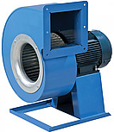
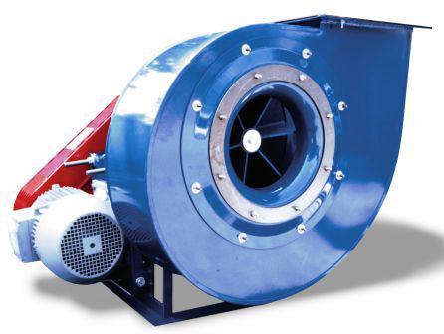
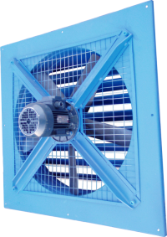
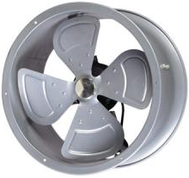
Відцентрові вентилятори
Осьові вентилятори

Slide 8
Класифікація вентиляторів
Основними елементами аеродина-мічної схеми радіальних вентиляторів є: вхідний патрубок, робоче колесо і спіральний корпус.
Через вхідний патрубок, який має різну конфігурацію, підводиться повітря до робочого колеса.
1 - робоче колесо; 2 - вхідний патрубок; 3 - спіральний корпус
Конфігурації вхідних патрубків
Робоче колесо здійснює передачу енергії від електродвигуна повітрю, яке переміщується.
Робоче колесо, як правило, має передній і задній диски, між якими закріплені лопатки.
Основним розміром робочого колеса є діаметр, заміряний по кінцях лопаток.
а - циліндричний; б - конічний;
в - тороїдальний

Slide 9
Класифікація вентиляторів
Допускаються модифікації вентиляторів з діаметрами, що відріз-няються від стандартних на величину ± 10 % (через 5 %) за рахунок переміщення лопаток до осі обертання або зменшення їх розмірів.
При цьому решта розмірів проточної частини вентилятора зали-шається незмінними, це дає можливість одним і тим самим номе-ром вентилятора забезпечити різні подачу і тиск.
Так, для радіального вентилятора ВЦ4-75 № 4 при Д/Д_{ном}=1 номі-нальна подача при частоті обертання 1410 об/хв дорівнює 2,9 тис. м³/год, а тиск - 409 Па. При співвідношенні діаметрів 0,9 та 1,1 зга-дані параметри відповідно мають значення: 2,34 тис. м³ /год і 309 Па та 2,93 тис. м³ /год та 630 Па.
Номеру вентилятора відповідає номінальний діаметр робочого колеса, виражений у дециметрах.
Державним стандартом рекомендуються такі номери вентилято-рів: 1; 1,25; 1,6; 2,5; 3,15; 4; 5; 6,3; 8; 10; 12,5; 16; 20; 25; 31,5; 40; 50.
Спіральний корпус вентилятора призначений для відведення по-току повітря в певному напрямку, а також для часткового перетворе-ння динамічного тиску повітряного потоку в статичний.

Slide 10
Класифікація вентиляторів
Радіальні вентилятори можуть бути правого і лівого обертання.
Якщо робоче колесо обертається, за годинниковою стрілкою, вентилятор називають правим, а проти годинникової стрілки - лівим.
Правильним обертанням робочого колеса є напрямок за ходом розвороту спірального корпусу.
Якщо вентилятор обертається неправильно, то його подача різко зменшується, а напрямок потоку повітря залишається незмінним.
Отже, радіальні вентилятори - нереверсивні.
Вентилятори номе-рів від 2 до 6,3 включно виготовляються з пово-ротними корпусами, що дозволяє встановлюва-ти їх у різні положення, а номерів більше 6,3 - з поворотними і непово-ротними корпусами.

Slide 11
Класифікація вентиляторів
Способи з’єднання радіальних вентиляторів з електродвигунами
а - безпосередньо; б. в. д - через проміжний вал; г, е, є - через пасову передачу
Безпосереднє насаджування робочого колеса на вал двигуна до-пускається лише для малих вентиляторів (до номера 6,3 включно).

Slide 12
Класифікація вентиляторів
Залежно від форми лопаток (рис. 3.5) радіальні вентилятори бувають з лопатками: загнутими назад ((β₂ < 90º), що закінчуються радіально (β₂ = 90º) та загнутими вперед (β₂ > 90º).
а - лопатки, загнуті назад (β₂ < 90°);
б - лопатки, що закінчуються радіально (β₂ = 90°);
в - лопатки, загнуті вперед β₂ > 90°)
Вентилятори з лопатками, загнутими назад, мають криву тиску, що швидко падає при збільшенні подачі.
Тому при зміні гідравлічного опору повітропроводів подача вентилятора змінюється в незначних межах.
Споживана потужність цих вентиляторів при зміні подачі в робочій зоні змінюється також незначно.

Slide 13
Класифікація вентиляторів
Вентилятори з лопатками, загнутими назад, мають порівняно менший динамічний напір і, як наслідок, менший шум.
Вони найбільш економічні.
Коефіцієнт корисної дії вентиляторів з лопатками, загнутими на-зад, становить 0,77-0,85, їх використовують у системах припливної вентиляції тваринницьких приміщень.
Вентилятори з лопатками, загнути-ми вперед, мають нестійку характерис-тику тиску, потужність зростає при збільшенні подачі, що може призвести до перевантаження двигуна.
Вентилятори з лопатками, що закін-чуються радіально, мають характерис-тики, проміжні між вентиляторами з лопатками, загнутими назад і вперед.
1 - радіальний з лопатками, загнутими вперед; 2 – радіаль-ний з лопатками, загнутими назад; 3 - осьовий

Slide 14
Класифікація вентиляторів
Радіальні вентилятори призначені для переміщення повітря з механічними домішками (тирса, стружка, полова тощо), вони мають робоче колесо з шістьома довгими, загнутими вперед лопатками
Така конструкція робочого колеса практично виключає засмічення вентилятора механічними домішками.
Вентилятори мають характеристику тиску, що падає, і криву потужності, що зростає. Розвивають тиск до 2000 - 2500 Па, тобто середній тиск (низький тиск - до 981 ПА, високий - до 11 772 Па).
Їх використовують також для переміщення чистого повітря.

Slide 15
Класифікація вентиляторів
Осьовий вентилятор складається з циліндричного корпусу, в якому розміщене лопаточне робоче колесо пропелерного типу.
Характерною особливістю осьових вентиляторів є реверсування повітряного потоку при зміні напрямку обертання приводного двигуна.
Реверсивні вентиля-тори мають симетрич-ний профіль лопаток.
Це забезпечує однакові енергетичні показники при різних напрямках обертання.
Осьовий вентилятор (а) осьове зварне (б) і штамповане (в) лопаточні колеса
Осьові вентилятори створюють неве­ликий статичний тиск (30-300 Па). Вони широко використовуються у витяжних вентиляційних системах тваринницьких і птахівницьких приміщень.
При збільшенні подачі за рахунок зміни гідравлічних опорів споживана потужність осьовим вентилятором зменшується.

Slide 16
Класифікація вентиляторів
Радіальні та осьові вентилятори оцінюються аеродинамічними характеристиками. Це сукупність кривих, які визначають залежність повного і статичного тиску, що створюються вентилятором, спожи-ваної ним потужності та повного і статичного коефіцієнтів корисної дії від продуктивності. Ці характеристики наводяться в довідковій літературі для кожного номера вентилятора.
Режим роботи вентилятора, що відповідає макси-мальному значен-ню повного коефі-цієнта корисної дії, називають номінальним.
а - радіального з лопатками, загнутими назад; б - осьового

Slide 17

Класифікація вентиляторів
Частіше вентилятор працює з дещо більшою або меншою продуктивністю відносно номінального значення.
Робочою ділянкою для характеристики вентилятора, що працює з приєднаним повітропроводом, вважають ту частину, на якій повний коефіцієнт корисної дії становить не менш як 0,9 максимального значення ККД (на рис. ця ділянка виділена хвилястими лініями).
Для порівняння вентиляторів різних типів користуються параметром швидкохідності п_{у}, який визначається із залежності:
де п - частота обертання лопаточного колеса, об/хв; Q - продуктивність вентилятора, м³/с;
Н - повний тиск вентилятора, Па.
У радіальних вентиляторів критерій швидкохідності більший при порівняно невеликому діаметрі входу і великій кількості лопаток, а в осьових вентиляторів - при меншому діаметрі втулки і меншому числі лопаток.
Радіальні вентилятори з лопатками, загнутими назад, мають критерій швидкохідності в межах 50 - 80, а осьові - 120 - 400.

Slide 18
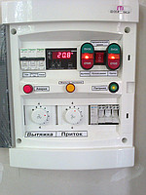
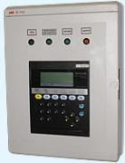
Перед системами створення мікроклімату у тваринницьких приміщеннях ставлять такі задачі:
Розрахунок вентиляційних установок
- забезпечення свіжим повітрям (видалення надлишкового вуглекислого газу);
- регулювання температури повітря (відведення надлишкової теплоти від тварин);
- видалення з повітря надлишкової вологи та підсушка підстилки;
- видалення з приміщень шкідливих газів (аміак, сірководень).

Slide 19
Розрахунок вентиляційних установок
Необхідну витрату повітря у тваринницьких приміщеннях виз-начають, виходячи з необхідності вирішення таких вказаних задач:
видалення надлишкового вмісту вуглекислого газу;
видалення надлишкової вологи;
видалення надлишкової теплоти.
Найбільшу отриману погодинну L витрату повітря приймають за розрахункову.
Погодинний повітрообмін L_{К} для видалення надлишкового вмісту вуглекислого газу можна визначити за залежністю:
де k - коефіцієнт, який враховує виділення СО₂ мікроорганізмами підстилки, k = 1,2;
C - кількість СО₂, яка виділяється усіма тваринами (береться з довідників), л/год;
C₁ - вміст СО₂ у зовнішньому повітрі, (для сільської місцевості C₁ = 0,3 л/м³, у містах C₁ = 0,4 л/м³);
C₂ - допустимий вміст СО₂ у повітрі в середині приміщення (береться з довідників), л/м³;

Slide 20
Розрахунок вентиляційних установок
Погодинний повітрообмін L_{В} для видалення надлишкової вологи можна визначити за залежністю:
де k₁ - коефіцієнт, що враховує випаровування вологи з підлоги, k₁ =1,1;
W₁ - волога, що виділяється тваринами всередині приміщення (береться з довідників), г/год;
d₁ - вологовміст зовнішнього повітря, л/м³, що рівний:
де d_{1Н} - вологовміст насиченого зовнішнього повітря при розрахун-ковій температурі, л/м³;
φ₁ - розрахункова відносна вологість зовнішнього повітря;
d₂ - допустимий вологовміст повітря всередині
приміщення, л/м³, що рівний:
де d_{2Н} - вологовміст насиченого повітря всередині приміщення при оптимальній температурі л/м³,
φ₂ - допустима відносна вологість повітря всередині приміщення, (береться із довідників).

Slide 21
Розрахунок вентиляційних установок
Погодинний повітрообмін L_{Т} для видалення надлишкової теплоти, можна визначити за залежністю:
де Q_{Т} - вільна теплота, що виділяється однією твариною, середньої для цього приміщення маси, кДж/г;
n - кількість тварин у приміщенні;
t_{П} , t_{З} - температура повітря у приміщенні та назовні його, ^{О}С;
С_{V} - питома теплоємність повітря при температурі 0 ^{О}С і нормальному тиску, кДж/(м³ град ), С_{V} = 1,283;
α - температурний коефіцієнт розширення повітря, α =1/273 ^{О}С;
Q_{O} - втрати теплоти через зовнішні огорожі, кДж/г, що рівні:
де V - об’єм будівлі м³;
q_{о} - теплова характеристика приміщення, кДж/м³ град. год, для утеплених тваринницьких і птахівничих приміщень q_{о} = 2,1...2,9, для не утеплених q_{о} = 2,9...5,1, для інших виробничих приміщень q_{о} = 1,9...3,15, для адміністративних приміщень q_{о} = 1,3...1,9.

Slide 22
Розрахунок вентиляційних установок
Щоб визначити необхідний спосіб збудження руху повітря для обміну К_{O}, визначають погодинну кратність обміну: К_{O} = L/V.
У випадку, коли К_{О} не більше 3 год⁻¹ застосовують вентиляційні пристрої із природнім збудженням повітрообміну (провітрювання), коли К_{O} > 3 - зі штучним збудженням повітрообміну вентилятора-ми.
У холодну пору року у пристроях без підігрівання повітря кратність повітрообміну не повинна перевищувати 5.
Розрахункову подачу одного вентилятора, Q_{P} м³ /год, визнача-ють за формою: Q_{P} = k_{З} L/N_{B}
де k_{З} - коефіцієнт запасу подачі вентиляційного пристрою (k_{З} = 1,1...1,5) із зростанням потужності зменшується);
N_{В} - кількість вентиляторів.
Розрахунковий тиск (напір) вентилятора h_{Р} , Па: h_{Р} = h_{СТ} + h_{Д},
де h_{СТ} і h_{Д} - відповідно статична й динамічна складові тиску, Па.

Slide 23
Розрахунок вентиляційних установок
У більшості випадків радіальні вентилятори працюють з приєдна-ним повітропроводом, в якому мають місце гідравлічні втрати тиску за рахунок тертя, та місцеві втрати тиску, зумовлені зміною конфігу-рації повітропроводу.
Втрати тиску на тертя ΔH_{т} визначають за
залежністю:
де λ – коефіцієнт втрат на тертя; l – довжина прямої ділянки повітро-проводу, м; D_{г} – гідравлічний діаметр повітропроводу, м; ρ - густина повітря, кг/м³; υ - швидкість руху повітря, м/с.
Коефіцієнт втрат на тертя λ залежить від числа Рейнольдса Re та відносної шорсткості повітропроводу.
Число Рейнольдса визначають за формулою:
де v - кінематична в’язкість повітря. При температурі повітря + 20 °С кінематична в’язкість повітря дорівнює 1,5•10⁻⁵ м²/с.
Відносна шорсткість - це відношення її абсолютного значення до гідравлічного діаметра.

Slide 24
Розрахунок вентиляційних установок
Абсолютна шорсткість повітропроводу з нової прооліфеної сталі становить 0,10 - 0,15 мм, оцинкованих стальних труб - 0,10 - 0,15, оцинкованої листової сталі - 0,15 - 0,18, азбоцементних труб - 0,05 - 0,1, а труб із дерев’яних струганих дошок - 0,15 - 0,3 мм.
Знаючи абсолютну шорсткість, гідравліч-
ний діаметр повітропроводу і число знахо-
дять коефіцієнт втрат на тертя:
Гідравлічний діаметр повітропроводу D_{г} визначають так: D_{г}=4F/П, де F і П - відповідно площа, м², і периметр, м, поперечного перерізу повітропроводу. Для повітропроводів круглого поперечного перерізу гідравлічний діаметр дорівнює діаметру повітропроводу.
При малих значеннях Re (ламінарний потік) вплив відносної шорсткості стає незначним
При великих значеннях Re (турбулентний потік) значення виразу 100/Re дуже мале і ним нехтують. При цьому
коефіці­єнт втрат визначають за залежністю:

Slide 25
Розрахунок вентиляційних установок
При температурі 20 °С, барометричному тиску 760 мм рт. ст. і відносній вологості 50 % густина повітря ρ = 1,2кг/м³.
Втрати тиску, зумовлені зміною конфігурації
повітропроводу, визначають за формулою:
де ξ - безрозмірний коефіцієнт місцевих опорів; υ - швидкість руху повітря в певних перерізах повітропроводу, м/с.
За цими виразами визначають статичний тиск: Н_{СТ} = ΔН_{Т} + ΔН_{М}.
Динамічний тиск:
де ρ - питома густина повітря, ρ = 1,29 кг/м³ ;
ν - швидкість руху повітря, ν = 10...15 м/с.
У розосереджених вентиляційних пристроях (за відсутності повіт-роводів), нехтують втратами тиску повітря на вході й виході вентиля-тора й вважають, що розрахунковий тиск дорівнює динамічному.
За розрахунковою максимальною подачею і розрахунковим тис-ком вибирають вентилятор, використовуючи аеродинамічні харак-теристики вентиляторів певної швидкохідності. При цьому розра-хункові значення подачі і повного тиску повинні знаходитись у робо-чій зоні аеродинамічної характеристики вентилятора.

Slide 26
Розрахунок вентиляційних установок
Для одержання робочої точки на характеристиці H-Q необхідно розрахувати характеристику повітропроводу за виразом:
де ΔH - сумарні втрати тиску в повітропроводі, Па; К - параметр, що характеризує гідравлічний опір повітропроводу; п - показник степе-ня, для ламінарного потоку п = 1, для турбулентного – п = 1,75-2.
Параметр К визначають за формулою:
де l - довжина повітропроводу одного діаме
тра, м; λ - коефіцієнт втрат на тертя; D_{г} – гід-
равлічний діаметр повітропроводу, м; ξ - сума коефіцієнтів місцевих опорів; ρ - густина повітря, кг/м³.
Робочий режим вентилятора для даного по-вітропроводу визначається рівністю створюва-ного повного тиску Н повному гідравлічному опору (точка А).
Якщо точка А виходить за робочу зону або вентилятор не забезпечує необхідну подачу, потрібно зменшити гідравлічний опір повітро-проводу. Для зменшення опору на кінці повіт-ропроводу встановлюють дифузор.

Slide 27
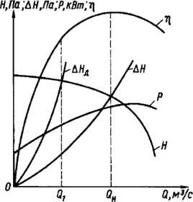
Регулювання параметрів вентилятора
У виробничих умовах іноді виникає необхідність за допомогою певних пристроїв без зупинки вентиляційної установки змінювати подачу вентилятора.
При цьому зміняться тиск, що розвиває вентилятор, споживана приводним двигуном потужність та коефіцієнт корисної дії.
Досить поширеним способом регулювання параметрів вентиля-ційної установки є дроселювання, тобто встановлення перед венти-лятором або за ним заслінки, що частково перекриває повітропровід.
При цьому збільшується коефіцієнт міс-цевих втрат і, як наслідок, характеристика повітропроводу стає більш стрімкою.
Отже, регулювання вентиляційної уста-новки за допомогою заслінки є неекономіч-ним, тому що викликає зниження коефіці-єнта корисної дії.
ΔН. ΔНд відповідно характеристики повітропроводу без дроселювання та з дроселюванням

Slide 28
Регулювання параметрів вентилятора
В умовах сільськогосподарського виробництва найчастіше регулювання параметрів вентилятора здійснюють зміною частоти обертання.
Для цього використовують дво- і три-швидкісні двигуни (прип-ливні системи вентиляції) та регулювання частоти обертання спеці-альних двигунів зміною напруги на статорі.
При зміні частоти обертання n вентилятора продуктивність Q повний тиск Н, потужність Р та коефіцієнт корисної дії η змінюються за залежностями:
Ці залежності справедливі при незмінному діаметрі робочого колеса вентилятора і незмінній густині повітря.
При зміні частоти обертання колеса вентилятора характеристика повітропроводу не змінюється і робоча точка вентилятора переміс-титься по параболі, що збігається з характеристикою повітропроводу. При цьому коефіцієнт корисної дії вентилятора залишається незмінним.

Slide 29
Регулювання параметрів вентилятора
Потужність двигуна при зміні частоти обертання змінюється за кубічною залежністю.
У двошвидкісних двигунів серії АИ є виконання для привода ро-бочих машин з вентиляторною механічною характеристикою.
Характерною ознакою цих двигунів є те, що потужність у них на вищій частоті обертання значно більша за
потужність на нижчій частоті обертання.
Для двигунів з числом полюсів 4/2,
8/4 діапазон регулювання становить 1:2.
Для двигунів з числом полюсів 8/6
діапазон регулювання дорівнює 1:1,33.
Необхідні співвідношення потужностей дотри-муються у двошвидкісних двигунах, призначених для привода вентиляторів. Отже, згадані двигуни при зміні частоти обертання працюють практично з повним навантаженням на відміну від дво-швидкісних двигунів загального призначення.
Регулювання вентилятора зміною частоти обертання лопаточного колеса

Slide 30
Регулювання параметрів вентилятора
Для витяжної системи вентиляції тваринницьких, птахівницьких та інших виробничих приміщень використовують осьові вентилятори серії ВО, що дозволяють регулювання подачі повітря.
Регулювання подачі вентиляторів здійснюється за рахунок зміни частоти обертання спеціальних двигунів АИРП та 4АПА, якими комплектуються вентилятори.
Двигуни АИРП мають номінальні потужності 0,25 і 0,37 кВт, а 4АПА відповідно 0,37; 0,55; 1,1 кВт.
Синхронна частота обертання наведених двигунів становить 1000 об/хв, критичне ковзання приблизно 0,5.
Витяжна вентиляційна система тваринницьких, птахівницьких та інших виробничих приміщень комплектується осьовими вентилято-рами ВО-Ф-5,6А; ВО-Ф-7ДА; ВО-Ф-8,5 відповідно з двигунами 4АПА80-06У2, 4АЛА80А6У2, 4АПА90Ь6У2.
Частоту обертання електровентиляторів регулюють, змінюючи напругу на обмотках двигунів: ступенями за допомогою автотранс-форматора або плавно тиристорним перетворювачем напруги.

Slide 31
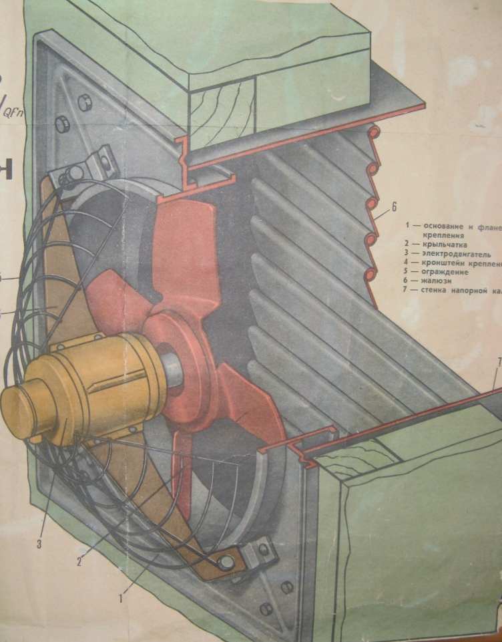
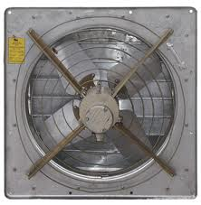
Будова осьових вентиляторів, що використовуються у системах вентиляції тваринницьких приміщень «Клімат-4» та «Кліматика-1»
Для привода осьових вентиляторів ВО використовують двигуни з підвищеним критичним ковзанням, що забезпечує широкий діапазон регулювання кутової швидкості у діапазоні 6:1.

Slide 32
Регулювання параметрів вентилятора
Якщо вважати параметри ротора сталими, то коефіцієнт жорсткос-ті механічної характеристики β знижується при зменшенні магнітного потоку за квадратичною залежністю.
Магнітний потік Ф прямо пропорційно залежить від напруги на статорі двигуна.
Отже, зміна напруги на статорі призводить до значного зменшен-ня коефіцієнта жорсткості та перевантажувальної здатності двигуна.
При вентиляторній механічній характеристиці робочої машини перевантажувальна здатність залишається достатньою для стабільної роботи електровентилятора.
Перехід на штучні механічні характеристики двигуна супроводжу-ється збільшенням його ковзання, яке при низьких напругах стає більшим за критичне ковзання. При цьому система двигун - вентилятор залишається статично стійкою.
Робота двигуна при великих ковзаннях не призводить до появи струмів більше номінального значення, оскільки споживана вентилятором потужність при цьому різко знижується.

Slide 33
Регулювання параметрів вентилятора
Залежність частоти обертання двигуна при різних значеннях напруги.
Така система регулювання подачі вентилятора забезпечує плавну зміну частоти обертання в діапазоні 1:6.
У витяжних вентиляційних системах, що працюють без повітро-проводів, продуктивність системи регулюють вмиканням певної кількості вентиляторів.
За такою схемою працюють дахові вентилятори, тобто радіальні або осьові вентилятори, розміщені на вертикальній осі в короткому патрубку в отворі покрівлі, а також осьові вентилятори серії ВО, що розміщуються в нижній частині поздовжніх стін тваринницьких, птахівницьких або інших виробничих приміщень.

Slide 34
Вибір вентилятора та електропривода до нього
Для вибору типу і розміру вентилятора необхідно знати розрахун-кові значення обміну повітря та повного тиску.
Вентилятор повинен мати подачу Q та тиск Н у робочій зоні не меншими максимального розрахункового обміну повітря і розрахун-кового значення повного тиску.
Для припливної вентиляції в сільському господарстві, як правило, використовують радіальні вентилятори з лопатками, загнутими назад, коефіцієнтом повного тиску ψ = 4 і швидкохідністю п_{у} = 75 (В-Ц4-75).
За розрахунковими подачею повітря і тиском, користуючись аеро-динамічними характеристиками згаданих вентиляторів, вибирають номер вентилятора, який забезпечує потрібні параметри.
Для визначення робочої точки вентиляторної установки розрахо-вують характеристику повітропроводу, точка перетину цієї характе-ристики з кривою Н-Q визначає робочу точку, яка повинна знаходи-тись у робочій зоні вентилятора, тобто в зоні, де коефіцієнт корисної дії вентилятора не менше 0,9η_{тах} .

Slide 35
Вибір вентилятора та електропривода до нього
При роботі вентилятора завжди виникає шум, який не повинен перевищувати значень, допустимих санітарними нормами для відповідних приміщень.
Вибір вентилятора передбачає перевірку його шумової характеристики.
У ряді випадків надмірно високий рівень шуму обмежує можли-вості використання вентилятора з необхідними аеродинамічними характеристиками та потребує спеціальних заходів по зниженню шуму, що ускладнює вентиляційну установку та збільшує її вартість.
При роботі вентилятора виникають коливні процеси аеродина-мічного походження внаслідок виникнення вихрів в між-лопаткових каналах, пульсацій тиску і швидкості від неоднорідності потоку, а також автоколивань при малих швидкостях системи вентилятор – повітропровід, які є джерелом шуму вентилятора.
Крім того, при роботі вентиляторної установки має місце механіч-ний шум, який створюється підшипниками вентилятора та його незбалансованістю.

Slide 36
Вибір вентилятора та електропривода до нього
У шумовій характеристиці вентилятора переважають шуми аеродинамічного походження.
Шумові характеристики одержують експериментально і наводять для кожного вентилятора в графічній формі.
Маючи графік шуму вентилятора залежно від частоти обертання та подачі і допустимі санітарними нормами значення шумових навантажень, приймають рішення про придатність вентиляційної установки для конкретного приміщення.
При проектуванні вентиляційної установки приймають до уваги фактори, що знижують її шум.
Дослідним шляхом встановлено, що радіальні вентилятори з ло-патками, загнутими назад, мають рівень звукової потужності на 3-8 дБ менше при режимі максимального ККД, ніж вентилятори такого самого габариту з лопатками, загнутими вперед.
Під час налагодження вентиляційної установки перевіряють ба-лансування системи вентилятор - двигун. Незбалансована установка створює вібрації і є джерелом додаткових шумів.

Slide 37
Вибір вентилятора та електропривода до нього
З метою зменшення шуму вентилятор із всмоктувальним і нагні-тальним повітропроводами з’єднуються за допомогою гнучких вставок з брезенту.
Якщо перераховані заходи не дають можливості довести рівень шуму до норми, використовують спеціальні облицювальні шумо-поглинальні матеріали та підкладки під вентиляторну установку.
У припливних вентиляційних установках сільськогосподарського призначення, як правило, використовують електропривід змінного струму без перетворювального пристрою, тобто двигун вмикається безпосередньо в мережу.
При необхідності плавного регулювання подачі припливного вен-тилятора необхідно передбачати перетворювальний пристрій, прий-нявши регульований електропривід постійного або змінного струму.
Електропривод витяжних систем вентиляції, як правило, має перетворювальний пристрій, автотрансформатор або тиристорний регулятор напруги, які відповідно забезпечують ступінчасте і плавне регулювання подачі осьових вентиляторів.

Slide 38
Вибір вентилятора та електропривода до нього
Припливний вентилятор у більшості випадків розміщується у вен-тиляційній камері виробничого приміщення, де оточуюче середови-ще не містить шкідливих домішок.
Тому електричні двигуни приймають загального використання (АИР...УЗ), що мають ступінь захисту ІР44, конструктивне виконання за способом монтажу ІМ1081.
Електровентилятори витяжної системи вентиляції встановлюють у виїмках стін виробничих приміщень для утримання худоби та птиці, що є особливо сирими, з хімічно активним середовищем.
При виборі електричних модифікацій двигунів для привода вен-тиляторів враховують привідні характеристики вентилятора.
Вентилятор має початковий статичний момент 10-15 % від номі-нального статичного моменту, отже, з точки зору пускового момен-ту, можна використовувати електродвигун загального використання.
Вентилятор краще всього з’єднувати з двигуном безпосереднім насаджуванням його на вал двигуна (для осьових вентиляторів серії ВО та радіальних вентиляторів з номерами до 6,3).

Slide 39
Вибір вентилятора та електропривода до нього
Еластичні муфти, як передавальні пристрої, використовувати не-бажано з причини можливої неспіввісності установки при монтажі.
Неспіввісність призводить до значних вібрацій, додаткових навантажень на підшипники двигуна і передчасний вихід їх з ладу.
Як передавальний пристрій у приводі вентилятора найчастіше використовують клинопасову передачу.
Вентилятори працюють у тривалому режимі S1 із навантажуваль-ною діаграмою для усталеного режиму.
Статична потужність вентилятора визначається залежністю:
де Q, Н - відповідно подача і повний тиск вентилятора,
що визначаються точкою перетину характеристики вен-
тилятора Н-Q і характеристики повітропроводу; η_{в} – к.к.д. вентиля-тора, який враховує гідравлічні втрати потужності в робочому колесі і на перетікання повітря через зазори всередині вентилятора.
Номінальна потужність двигуна Р_{нд}:
де η_{п} - коефіцієнт корисної дії передачі; k – коефіцієнт за-
пасу потужності, який враховує неточності при розрахунках.

Slide 40
Вибір вентилятора та електропривода до нього
Величина коефіцієнта запасу k для радіальних вентиляторів з лопатками, загнутими назад (В-Ц4-75), та для осьових вентиляторів має такі значення:
Р_{cв}, кВт | До 0,5 | 0,6 - 1 | 1,1 - 2 | 2,1 - 3 | 3,1 і більше
відцентрових | 1,5 | 1,3 | 1,2 | 1,15 | 1,1
осьових | 1,2 | 1,15 | 1,1 | 1,05 | 1,05
При виборі електричного двигуна за частотою обертання необхід-но враховувати, що радіальні вентилятори допускають збільшення частоти обертання відносно номінального значення на 10 %.
Захисні апарати вентиляційної установки повинні забезпечувати захист від струмів три- та однофазного короткого замикання.
Це здійснюють за допомогою електромагнітних розчеплювачів автоматичних вимикачів.
Якщо розрахунки показують, що струм одно-фазного короткого замикання не вимикається електромагнітним розчеплювачем, то необхідно приймати автоматичний вимикач з комбінованим розчеплювачем.

Slide 41
Комплекти обладнання для автоматичного керування вентиляційними установками
Для забезпечення потрібного повітрообміну та створення необ-хідного мікроклімату в тваринницьких і птахівницьких приміщеннях застосовують різноманітні комплекти вентиляційного обладнання, які за призначенням поділяють на три групи: припливні, витяжні та комбіновані.
Найбільшого розповсюдження набули витяжні системи вентиля-ції, які видаляють відпрацьоване повітря з приміщення разом із шкідливими домішками (аміак, сірководень, вуглекислий газ, надлишкова волога).
Приплив свіжого повітря здійснюється через спеціальні шахти, вікна, двері, що спрощує систему вентиляції.
Типовим є комплект вентиляційного обладнання “Клімат-4М”, що залежно від номера осьового вентилятора поділяється на “Клімат-45М” з вентиляторами ВО-Ф-5,6А та “Клімат-47М” з вентиляторами ВО-Ф-7ДА.
Кількість вентиляторів у комплекті залежить від розрахункової подачі повітря і може коливатися від 6 до 24.

Slide 42
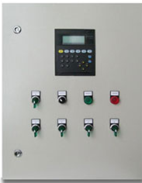
Комплект “Клімат –47” виконує такі функції:
- ручне керування електро-вентиляторами;
- шестиступінчате регулювання частоти обертання електровентиляторів залежно від температури повітря у приміщенні, вниз від номінальної;
- автоматичний перехід на нижчу частоту
обертання при зниженні температури у при-
міщенні і на вищу частоту обертання при підвищенні температури у приміщенні;
- захист електродвигунів від коротких замикань і перевантажень за допомогою автоматичних вимикачів, які змонтовані безпосередньо біля вентиляторів.
Для виконання цих функцій до комплекту “Клімат – 4” входить станція керування типу ШАП5701 із панеллю датчиків температури і 10...30 вентиляторів серії ВО із автоматичними вимикачами для захисту електродвигунів.

Slide 43
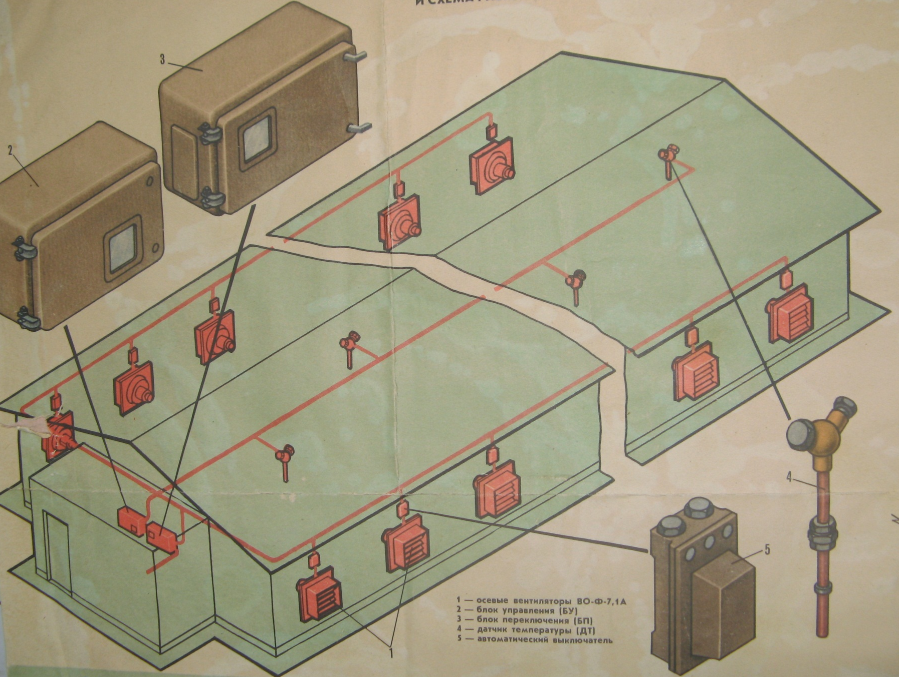
Схема розміщення обладнання системи вентиляції «Клімат 47» у тваринницькому приміщенні

Slide 44
Комплекти обладнання для автоматичного керування вентиляційними установками
Пристрій ТСУ-2-КЛУЗ (“Кліматика-1”) містить тиристорний регуля-тор напруги з цифровою системою керування на інтегральних мікро-схемах, який забезпечує плавну зміну вихідної напруги за принци-пом фазового регулювання залежно від значення температури повітря у приміщенні.
Передбачено ручний та автоматичний режими керування.
Пристрій складається із 2 ящиків: блока регулятора, до якого входить силовий блок та блок керування, і блока перемикача.
Останній виконує функції обвідного пристрою, а також захисту пристрою від коротких замикань.
При положенні перемикача режиму роботи “Н” - некерований режим напруга подається на електродвигуни, обминаючи пристрій регулювання. У положенні “Р” - регульований режим двигуни одержують живлення з блока тиристорів.
Блок регулятора конструктивно виконаний у вигляді ящика одно-стороннього обслуговування. Силові тиристори змонтовані на одно­му груповому охолоджувачі з застосуванням спеціальних діелект-ричних прокладок з високою теплопровідністю.

Slide 45
Комплекти обладнання для автоматичного керування вентиляційними установками
У силовому блоці встановлені шість силових тиристорів, захисні RС-кола, трансформатори системи керування, вузол захисту від перенапруги.
На панелі керування розміщені основні органи керування та сиг-налізації: резистор та блок перемикачів діапазонів “Установка тем-ператури”; блок перемикачів “Датчики” та “Ручне”, положення “1”, “2” якого відповідають кількості під’єднаних термоперетворювачів (датчиків) в автоматичному режимі роботи, а положення “Ручне” - ручному режиму роботи пристрою; резистор “Мінімальна напруга”, резистор та лампа “Аварійне відхилення температури”, резистор “Ручне керування”
Датчиками температури є термоперетворювачі типу ТСМ, що ввімкнені паралельно і розподілені по довжині приміщення.
Силовий блок складається з трьох пар тиристорів типу Т123-250-9-41. Для захисту тиристорів від перенапруг у силовому блоці є спеці-альний вузол захисту, що складається з RС-кіл та варисторів.
Тут же встановлений трансформатор живлення системи керуван-ня та синхронізації імпульсів керування з фазами мережі живлення.

Slide 46
Комплекти обладнання для автоматичного керування вентиляційними установками
На функціональній схемі прист-рою прийняті такі позначення: БР - блок регулятора, БП - блок пере-микача, ТП - термоперетворювачі, БС - блок силовий, БУ - блок керу-вання, ИП - джерело живлення, CPC - система регулювання та сигналізації, СИФУ - система імпульсно-фазового керування, УИ - підсилювач імпульсів.

Slide 47
Комплекти обладнання для автоматичного керування вентиляційними установками
Схема системи регулювання та сигналізації містить вимірюваль-ний міст, в одно з плеч якого ввімкнені термоперетворювачі.
Для балансува-ння моста в разі під’єднання різної кількості термопе-ретворювачів, а також для забез-печення постійно-го значення чутли-вості моста при різній кількості термоперетворю-вачів за рахунок підтримання пос-тійного значення напруги живлення моста служить вузол Д.
Задатчиком температури УТ є перемикач діапазону та резистор “Уста-новлення температури”. Задатчик дозволяє виконувати установлення температури від 0 °С до 40 °С.

Slide 48
Комплекти обладнання для автоматичного керування вентиляційними установками
Для забезпечення точності використовується резистор R6 установ-лення температури від 0 до 10 °С.
Діапазон зміни температур задається блоком перемикачів (чотири перемикачі з позначками “0 °С”, “10 °С”, “20 °С”, “30 °С”).
Установлення температури визначається сумою величин положення резистора та позиції перемикача.
З вимірювального моста знімається сигнал розбалансу, пропор-ційний величині відхилення температури у приміщенні від установ-леного значення, який підсилюється підсилювачем У1.
Підсилений сигнал з виходу У1 надходить на вхід підсумовуючого підсилювача У2, де складається з сигналом базової напруги, що надходить від джерела 15 В і відповідає рівню вихідної напруги при врівноваженому мості (сигнал “Норма”).
Це приблизно відповідає середній швидкості обертання вентиля-торів і забезпечує оптимальну роботу пристрою при позитивному та негативному відхиленнях температури від встановленого значення.

Slide 49
Комплекти обладнання для автоматичного керування вентиляційними установками
Величина напруги U_{вих.min} визначається зоотехнічними вимогами з умов мінімально допустимого повітрообміну і задається резисто-ром “Мінімальна напруга” на панелі керування.
Шкала цього резистора безрозмірна з поділками від 0 до 10.
Сигнал керування порівнюється з рівнем, що заданий резистором “Мінімальна напруга” на елементі Д1, що виконаний на двох діодах.
Той із сигналів, що має більшу величину, надходить у систему імпульсно-фазового керування СИФУ через елемент Д2 (перемикач “Ручне”). Задатчиком ручного керування є резистор “Ручне керуван-ня” при положенні перемикачів “Ручне”.
Схема сигналізації “Жарко”, “Норма”, “Холодно”, а також “Аварій-не відхилення температури” виконана на порогових елементах ПЭ1 та ПЭ2 та світлодіодах.
При негативному відхиленні температури від встановленого зна-чення більше заданого загоряється світлодіод “Холодно”, одержує живлення котушка реле К, яке вмикає лампу “Аварійне відхилення температури” та дає команду на введення в дію додаткових джерел тепла (наприклад, електрокалорифера).

Slide 50
Комплекти обладнання для автоматичного керування вентиляційними установками
Режим комутації реле К: 36 В, 0,3 А.
При підвищенні температури на 2 ± 1 °С сигналізація “Аварійне відхилення температури” та додаткові джерела тепла вимикаються, загоряється світлодіод “Норма”.
При позитивному відхиленні температури вище норми спрацьо-вує сигналізація “Аварійне відхилення температури” та загоряється світлодіод “Жарко”.
Величина допустимого відхилення температури в межах від ± 2 °С до ± 6 °С може бути задана відповідним резистором.
Система імпульсно-фазового керування СИФУ складається з вузлів синхронізації, імпульсно-фазового керування та захисту.
Вузол синхронізації, побудований на транзисторних ключах, узгоджує імпульси з фазними напругами мережі.
Вузол імпульсно-фазового керування містить аналого-імпульсний перетворювач, чотири-розрядні лічильники, генератор частотного заповнення імпульсів та підсилювачів - розподільників імпульсів.

Slide 51
Комплекти обладнання для автоматичного керування вентиляційними установками
Аналого-імпульсний перетворювач - це генератор імпульсів, який виробляє послідовно короткочасні імпульси, період чергування яких відповідає величині сигналу керування.
Вихідні імпульси генератора надходять на входи лічильників.
При кожному переході синхронізуючої напруги через нуль лічиль-ники повертаються у вихідне положення, після чого знову почина-ють підраховувати імпульси, що надходять від генератора.
Тривалість імпульсу дорівнює 180 електрич­них градусів.
Сформований сигнал у вигляді певної кількості імпульсів надхо-дить на керуючі електроди силових тиристорів, завдяки чому змінюється фаза їх відкриття і вихідна напруга (фазове керування).
Вузол захисту виконує функції захисту при зворотній черговості фаз мережі, а також при обриві однієї з фаз шляхом зняття імпульсів керування.
Спрацювання вузла захисту супроводжується світловою сигналізацією (гасне світлодіод “Ввімкнено”).

Slide 52
Комплекти обладнання для автоматичного керування вентиляційними установками
Для забезпечення можливості пуску двигунів вентиляторів у режимі малих швидкостей, коли вихідна напруга пристрою менша напруги, необхідної для запуску, передбачений вузол, який формує при вмиканні пристрою імпульс керування, що в свою чергу викли-кає короткочасне збільшення вихідної напруги до величини, достатньої для запуску електровентиляторів.
Контроль роботи системи керування можна здійснити, вимірюю-чи рівень та форму сигналу в контрольних точках пристрою.
Це дозволяє за допомогою осцилографа провести діагностику та необхідний ремонт.
Перевагою станції керування “Климатика-1” є також те, що блок керування розміщений на спеціальній платі, яка з’єднана з іншими блоками через штепсельний роз’єм і може бути легко замінена.
Модернізована тиристорна станція керування типу ТСУ- ЗКЛУЗ призначена для роботи в системі “Климат-4М” і виконує ті самі функції.

Slide 53
Комплекти обладнання для автоматичного керування вентиляційними установками
Основна її відмінність - застосування в системі керування мікро-ЕОМ, що відносить дану станцію до продукції особливої складності. Пристрій забезпечує чотири режими роботи: ручний, програмуван-ня, автоматичний та “Обвод”.
У ручному режимі ступені частоти обертання задає оператор.
У режимі програмування здійснюється ввід у постійний запам’я-товуючий пристрій (ПЗУ) даних настроювання, які визначають роботу в автоматичному режимі.
В автоматичному режимі виконується регулювання частоти обер-тання вентиляторів у функції температури повітря в приміщенні.
У режимі “Обвод” здійснюється вимикання силового блока тирис-торів та панелі керування, а під’єднання навантаження до мережі виконується через автоматичні вимикачі.
Пристрій у режимі програмного керування може здійснювати зміну заданої температури в приміщенні до 90 діб, що забезпечує температурний режим протягом циклу вирощування молодняку, коли відповідно до його росту температура утримання зменшується.

Slide 54
Комплекти обладнання для автоматичного керування вентиляційними установками
Силовий блок, що складається з шести тиристорів, аналогічний пристрою ТСУ-2КЛ. Панель керування включає одно-кристальну мікро-ЕОМ і виконує функції формування імпульсів керування тиристорами та виконавчими реле.
Порівняно з попередньою системою вентиляції серії “Климат-4”, де регулювання частоти обертання вентиляторів здійснюється змі-ною підведеної напруги, що подається від певних відпайок авто-трансформатора, система “Климат-4М” має такі переваги:
вилучення зі схеми автотрансформатора АТ-10 потужністю 10 кВ•А зменшує втрати електроенергії на 20 %, одночасно зменшуючи витрати міді і сталі та загальну металоємність комплекту;
зменшення кількості релейно-контактних елементів у схемі зменшує витрати дорогоцінних контактних металів та витрати на обслуговування;
плавне регулювання напруги замість триступінчастого дає можливість більш точно підтримувати температуру в приміщенні та вибирати економічніший режим.

Slide 55
Комплекти обладнання для автоматичного керування вентиляційними установками
Однак, тиристорне регулювання напруги спричиняє живлення електродвигунів від несинусоїдальної напруги, що погіршує режим їх експлуатації та створює радіоперешкоди для приймачів, які живлять-ся від однієї мережі з “Климатикою-1”.
Тому поряд з тиристорними станціями керування розроблена модернізована станція серії ШОА, де автотрансформатор залишений у схемі, число груп вентиляторів не регулюється, а зміна напруги живлення забезпечує не три, а шість частот обертання електро-вентиляторів. Це наблизило регулювання до плавного.
У схемі станції використано два терморегулятори, один з яких конт-ролює температуру всередині приміщення за трьома позиціями “Вище норми”, “Норма”, “Нижче норми”, а другий - температуру зовнішнього середовища за межами приміщення, за тими самими трьома позиціями.
За співвідношенням позицій терморегуляторів всередині приміщен-ня і зовні виробляється сигнал для подачі відповідної напруги на електровентилятори.

Slide 56
Комплекти обладнання для автоматичного керування вентиляційними установками
Комбіновані припливно-витяжні вентиляційні установки ПВУ-4М та ПВУ-6М призначені для вентиляції та опалення тваринницьких приміщень. Комплекс ПВУ-6М використовується переважно у пташниках.
До складу комплексу входять по шість прип-ливно-витяжних установок із суміщеною подаче-ю свіжого і видалення відпрацьованого повітря.
Переміщення повітря забезпечується двоконтур-ним робочим колесом 2 вентилятора з двома робочими лопатками.
Внутрішні лопатки переміщують відпрацьова-не повітря по внутрішньому повітропроводу.
Зовнішні - свіже повітря по кільцевому каналу 1 між корпусом 5 та внутрішнім повітропроводом 3.
Змішувальні заслінки 6 забезпечують рециркуляцію повітря.

Slide 57
Комплекти обладнання для автоматичного керування вентиляційними установками
Для підігріву повітря в холодну пору року установки мають нагрів-ні елементи 4. Через стінки внутрішнього повітропроводу відбува-ється теплообмін між потоками відпрацьованого і свіжого повітря, завдяки чому 5-7 % теплоти внутрішнього повітря передається прип-ливному повітрю, що забезпечує деяку економію енергоресурсів.
Система керування забезпечує закриття регулюючих за­слінок та регулювання потужності нагрівних елементів установкою за π-зако-ном при зниженні температури в приміщенні нижче заданого зна-чення і відкривання заслінок при підвищення температури вище заданого значення.
Керування електродвигунами МІ - М3 вентиляторів здійснюється кнопковими постами SВ1 - SВ6.
Нагрівні елементи можуть бути ввімкненими тільки після вмикан-ня вентиляторів, для чого автоматичні вимикачі QF1-QFЗ обладнані незалежними розчеплювачами.
Вибір режиму керування нагрівними елементами здійснюється перемикачем QS.

Slide 58
Комплекти обладнання для автоматичного керування
вентиляційними установками
Схема керування припливно-витяжною установкою ПВУ-4М

Slide 59
Комплекти обладнання для автоматичного керування вентиляційними установками
В автоматичному режимі напруга живлення на нагрівні елементи подається через блок силових тиристорів УЗ1 - УЗ4, які ввімкнені в дві фази мережі зустрічно-паралельно.
Регулюючі заслінки приводяться в дію виконавчим механізмом М4.
Керування регулюючими заслінками та потужністю нагрівних елементів відбувається за командами терморегулятора А1.
На вхід регулятора А1 подається сигнал від датчика температури RК, який розміщується в зоні життєдіяльності тварин чи птахів.
Сигнал термоперетворювача порівнюється з системою задатчика температури і формується сигнал розходження.
На виході регулятор формує імпульси, які чергуються з паузами відповідно до величини сигналу розходження.
Імпульси через реле К1 і К2 керують роботою виконавчого механізму М4.
Виконавчий механізм відкриває або закриває регулюючі заслінки, змінюючи частку зворотної теплоти, що подається в приміщення.

Slide 60
Комплекти обладнання для автоматичного керування вентиляційними установками
Якщо при досягненні регулюючими заслінками положення “Нор-ма рециркуляції” (коли спрацює кінцевий вимикач SQ2) температура в приміщенні залишається нижчою від заданої, то реле КЗ відповід-но до команд регулятора А1 починає відкривати тиристори VS1-VS4 і через них подавати напругу на нагрівні елементи ЕК1 - ЕКЗ.
Якщо і після цього температура в приміщенні продовжує знижу-ватись і досягне гранично допустимого значення, встановленого на регуляторі А1, увімкнеться реле К4 і через виконавчий механізм М4 встановить регулюючі заслінки в положення “100 рециркуляція”.
При цьому все тепле повітря буде повертатися в приміщення.
Коли температура в приміщенні буде підвищуватись, починає діяти зворотний алгоритм регулювання.
Захист електродвигунів вентиляторів від аварійних режимів здійснюється фазочутливими пристроями захисту F1, F2, F3.
Нагрівні елементи від струмів короткого замикання захищені автоматичними вимикачами QF1-QF3, а тиристори - плавкими запобіжниками FUI, FU2.

Slide 61
Комплекти обладнання для автоматичного керування вентиляційними установками
Апарати керування та захисту установки ПВУ-4М змонтовані в шафі керування, при цьому одна шафа обслуговує три установки.
Одна установка ПВУ-4М забезпечує подачу повітря в приміщення на припливі - 5 тис. м³/год, на відпливі - 4,5 тис. м³/год.
Встановлена потужність електро-нагрівників дорівнює 15 кВт.
Осьовий вентилятор приводиться від електродвигуна потужністю 1,1 кВт, механізм привода заслінок - від мотор-редуктора з двигуном потужністю 0,55 кВт.”.

Slide 62
Особливості автоматизованого електропривода вентиляційних установок в інших технологічних процесах
Вентиляційні установки з електроприводом широко застосовують-ся в багатьох технологічних процесах сільськогосподарського виробництва.
Використовують їх для сушіння та активного вентилювання зерна, мало-сипучих матеріалів, в овоче- та фруктосховищах, спорудах захищеного ґрунту.
Основною відмінністю цих установок є специфічні вимоги до режиму роботи та керування, що зумовлює особливості в схемах керування та принципах автоматизації.
Установка УВС-16А призначена для досушування сіна за допомо-гою вентилятора з електродвигуном потужністю 15 кВт.
Алгоритм функціонування системи керування передбачає режим, що забезпечує гарантоване досушування сіна з урахуванням зміни кліматичних умов.
Замість електронного блока керування А1 ящик може комплекту-ватись блоком мікропроцесорного керування, виконаного на базі однокристальної ЕОМ серії К1820.

Slide 63
Особливості автоматизованого електропривода вентиляційних установок в інших технологічних процесах
У ручному режи-мі (тумблер S1 у по-ложенні “Р”) керува-ння пускачем KM, який подає живлен-ня на двигун, здійс-нюється кнопками S2 та S3.
В автоматично-
му режимі (положе
ння “А”) пуск та зу-
пинка електродви-
гуна М привода ве-
нтилятора відбувається залежно від вологості атмосферного повітря за сигналом А1.
Схема керування визначає відносну вологість повітря з корекцією за температурою, порівнює цю величину з заданою і видає сигнал на вмикання або вимикання вентилятора.

Slide 64
Особливості автоматизованого електропривода вентиляційних установок в інших технологічних процесах
Електронний блок А1, що працює з первинним датчиком вологос-ті R_{u} та температури R_{t} повітря і задатчиком відносної вологості R₃, перетворює вхідний сигнал від R_{u} та R_{t} у релейний вихідний сигнал, який керує котушкою магнітного пускача КМ.
Наприклад, початкова гранична вологість сіна 85 %. Якщо реаль-на вологість повітря нижче цього значення, то сіно безперервно вентилюється протягом 40 - 50 год, потім відбувається автоматична зміна уставки на наступну, наприклад 80 %, і знову відбувається безперервне вентилювання і далі до кінцевої заданої уставки 65 %.
Увесь процес досушування триває близько 200 год.
Якщо раптом погодні умови стали незадовільними і реальна во-логість повітря перевищує значення уставки, безперервне венти-лювання припиняється.
Однак, щоб запобігти самонагріванню сіна, здійснюється приму-сове продування протягом певного часу (вентилятор вмикається на 0,5 год через кожні 5 год).

Slide 65
Особливості автоматизованого електропривода вентиляційних установок в інших технологічних процесах
Електропривод відділення бункерів для активного вентилювання зерна ОБВ-160А має загальну встановлену потужність 280 кВт при живленні від мережі 380 В.
До складу установки входять чотири бункери, в які вмонтовані ве-нтилятори з електродвигунами потужністю 11 кВт кожний, та елект-ронагрівники, з’єднані в 2 секції 30 та 24 кВт у кожному бункері.
Система переміщення зерна в процесі вентилювання передбачає 2 ковшових елеватори (норії), 4 гвинтових конвеєри (шнеки), систе-ми аспірації зі шлюзовим затвором 1,1 кВт та вентилятором (4,0 кВт).
Послідовність запуску електродвигунів залежить від техноло-гічної схеми процесу, яка задається перемикачами режиму роботи.
Коли на пункт надходить зерно вологістю більше ніж 16 %, його треба досушувати, що і здійснюється в бункерах активного вентилювання. Повітря, яке надходить у бункер, попередньо підігрівається електронагрівниками на 1 - 5 °С.
Цього достатньо, щоб зменшити відносну вологість до рівня гігроскопічної рівноваги, тобто 14 %.

Slide 66
Особливості автоматизованого електропривода вентиляційних установок в інших технологічних процесах
Зерно в бункери подається за допомогою норій, а заповнення бункера контролюється датчиками.
Датчиками вологості контролюється вологість повітря на виході з бункера.
Якщо вологість більше ніж 65 %, вмикається вентилятор і зерно продувається доти, поки на виході з бункера вологість повітря не стане менше ніж 65 %, що відповідає вологості зерна 14 %.
Якщо погодні умови незадовільні і вологість повітря досягає 95-98 %, вмикаються електронагрівники, які підтримують необхідний рівень вологості за командами двох датчиків.
Перший датчик вмикає першу секцію (30 кВт), коли відносна во-логість повітря більше ніж 70 %, і вимикає при зменшенні вологості, другий вмикає другу секцію нагрівників (24 кВт) при вологості біль-ше ніж 85 %, тобто електронагрівники вмикаються на повну потуж-ність, коли відносна вологість повітря перевищує 85 %.
Вологість зерна, яке вентилюється, контролюють через кожні 24 год.

Slide 67
Особливості автоматизованого електропривода вентиляційних установок в інших технологічних процесах
Вентиляційні установки, які застосовуються в овоче- фруктосхо-вищах, за принципом дії і приводними характеристиками не мають істотних відмінностей від аналогічних установок, призначених для інших об’єктів.
Змінюється лише технологічна схема та деякі вимоги, що зумов-люють введення в схему автоматизації додаткових датчиків (воло-гості, газового складу середовища) та окремих додаткових механіз-мів з електроприводом: механізмів зволоження повітря, електромаг-нітних клапанів, механізмів відкривання кватирок, електроприводів заслінок тощо.
Так, система обладнання ОРТХ призначена для регулювання температурно-вологісного режиму в сховищах до 1000 т з активним вентилюванням продукції, яка розміщується в двох камерах.
Вентиляція вмикається 4-6 разів на добу з рециркуляцію повітря по 15-30 хв за цикл в періоди, коли температура зовнішнього повітря нижче температури продукту, тобто ведеться охолодження продукту.

Slide 68
Особливості автоматизованого електропривода вентиляційних установок в інших технологічних процесах
У сховищах, де є штучне охолодження, вентиляція провадиться безперервно, а холодильники вмикаються тільки тоді, коли темпера-тура зовнішнього повітря перевищує температуру продукту.
Оптимальна температура продукту при зберіганні дорівнює від - 1 до + З °С залежно від виду продукту.
У зимовий період вентиляція вмикається за програмою 4-5 разів на добу, а зниження температури продукту здійснюється шляхом змішування внутрішнього та зовнішнього повітря.
Цю функцію виконує змішуючий клапан, який може займати три положення: подача зовнішнього повітря, змішування зовнішнього і внутрішнього повітря та рециркуляція.
Температура повітря контролюється пропорційним терморегулятором.

Slide 69
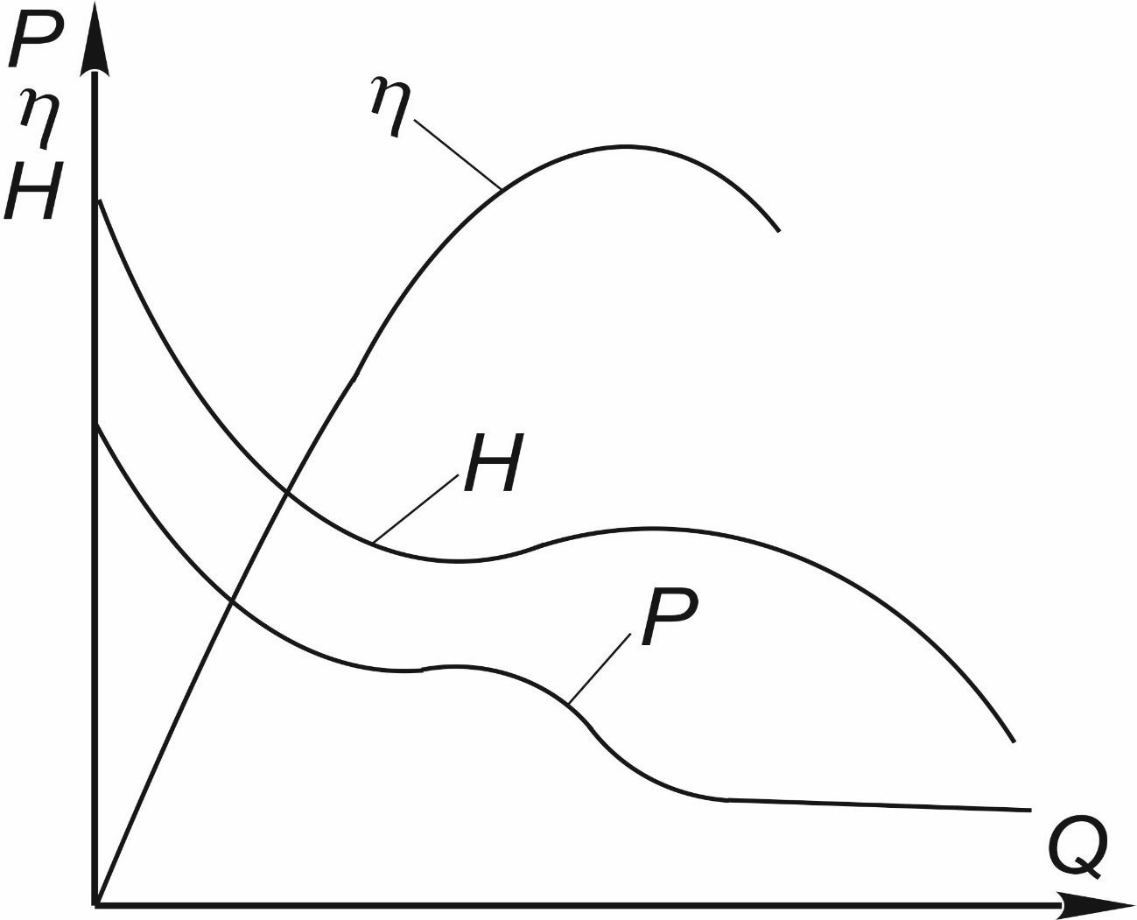
Енергетичні характеристики осьових вентиляторів
Подача Q_{н} ≡ ω, напір Н_{н} ≡ ω², момент М_{с} ≡ ω², потуж-ність Р_{н} ≡ ω³. Кутову швидкість двигуна вибирають так, щоб робоча точка знаходилася в зоні максималь-них значень ККД - η.

Slide 70
ЕЛЕКТРОПРИВОД ВЕНТИЛЯЦІЙНИХ УСТАНОВОК
Механічна характеристика вентилятора має вигляд:
де М_{О} - момент опору вентилятора при кутовій швидкості ω;
M_{ТР} - момент опору сил тертя у підшипниках вентилятора, або момент зрушення з місця;
М_{ОН} – номінальний момент опору вентилятора при номінальній кутовій швидкості ω_{Н}.
Момент зрушення вентилятора малий (у 10-15 разів менший від пускового моменту двигуна). У зв’язку з цим перевірка вибраного двигуна за умовами пуску не потрібна.
Регулювання подачі вентилятора при застосуванні шиберів дуже не економічне, тому практично не використовується.
Якщо за технологічним процесом необхідне ступінчасте регулю-вання продуктивності припливного вентилятора (кількість тварин - 500, 1000 голів), то в цьому випадку застосовують багатошвидкісні двигуни. Деякі з них з'єднують з вентилятором клинопасовою передачею.

Slide 71
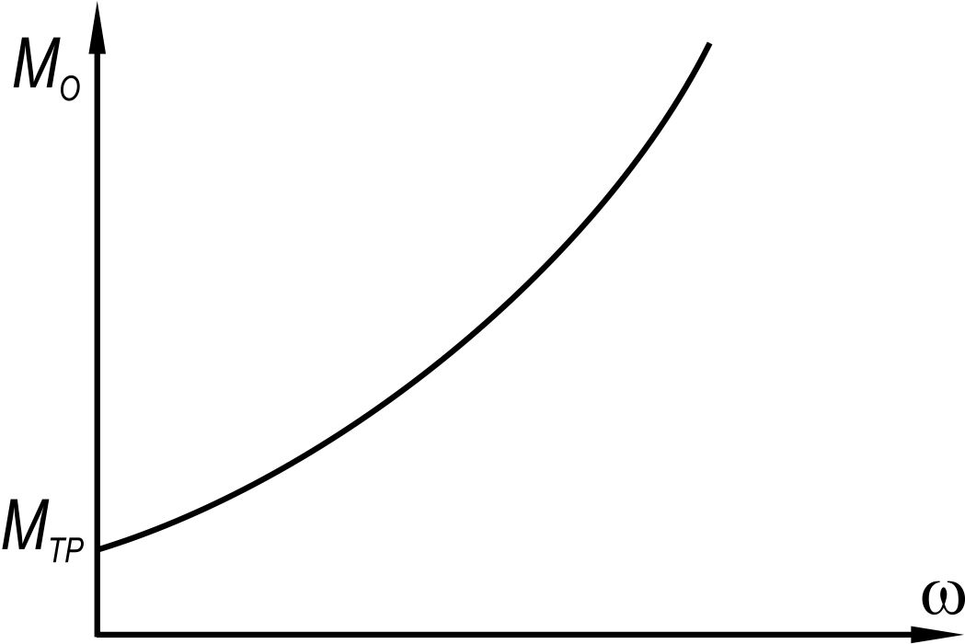
Механічна характеристика відцентрового насоса
M_{O} = M_{TP} + (M_{OH} - M_{TP})(ω/ω_{H})^{X}
М_{О} - момент опору при кутовій швидкості, ω;
М_{ОН} - момент опору при номінальній кут. швидкості, ω_{Н};
М_{ТР} - момент (зрушення) опору сил тертя М_{ТР} = 0,05М_{ОН};
Х - показник степеня, для відцентрового насоса Х = 2.
Момент зрушення відцентрових насосів невеликий, тому перевірка вибраного двигуна за умовами пуску не потрібна.

